Slide 1
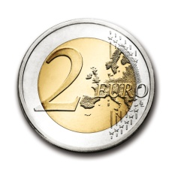
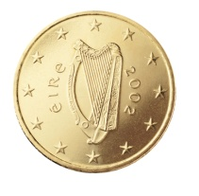
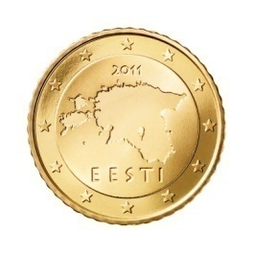
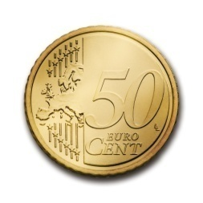
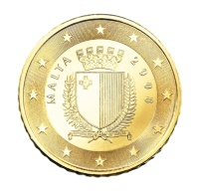
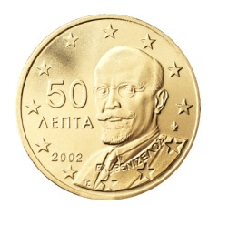
Hoe word je rijk?
Notes:
1

Slide 2
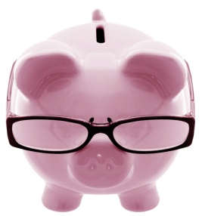
Hoe word je rijk?
Dat willen we natuurlijk allemaal weten. In deze presentatie krijg je veel tips. Eerst een quiz om te kijken hoe veel jullie weten.
Wie weet
er veel?
Notes:
2

Slide 3
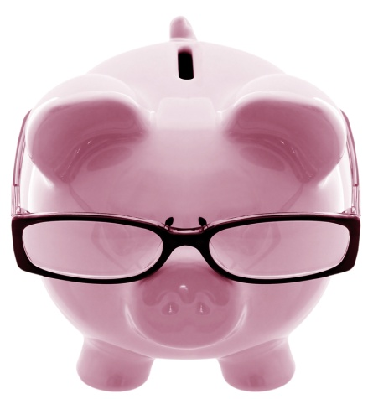
Pak je werkblad.
Geef antwoord op
de volgende vragen.
Zijn jullie er klaar voor?

Slide 4
Vraag 1
Welke afbeelding staat er op de Nederlandse euromunt?

Slide 5
Vraag 2
Welke kleur heeft het bankbiljet van 5 euro?

Slide 6
Vraag 3
Als je een bankbiljet tegen het licht houdt, hoeveel echtheidskenmerken kun je dan zien?

Slide 7
Vraag 4
Hoeveel goud bezit de Nederlandsche Bank?

Slide 8
Vraag 5
Hoe duur is een pak melk van 1 liter?

Slide 9
En wist je al
veel over geld?
Nu de juiste antwoorden.

Slide 10
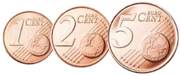
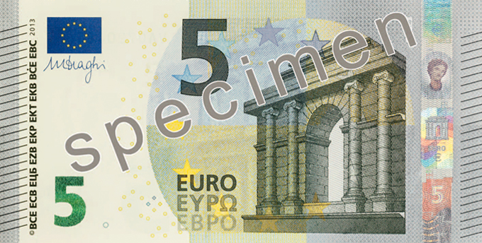
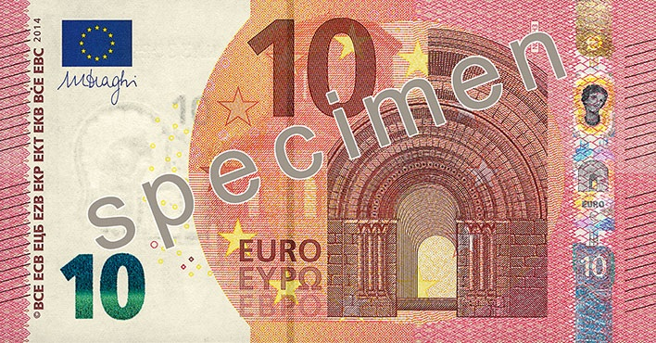
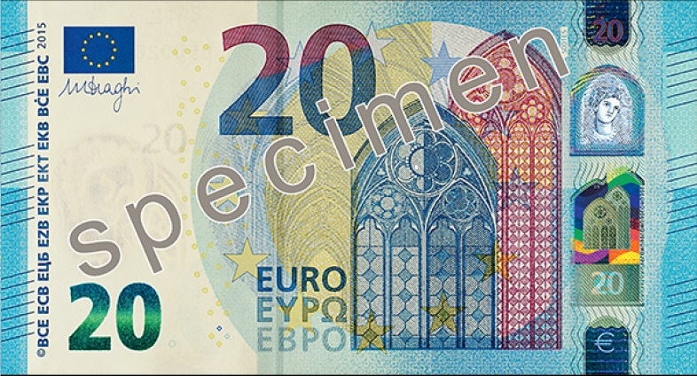
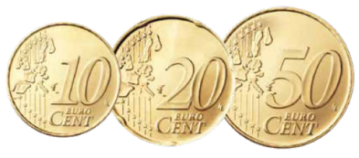
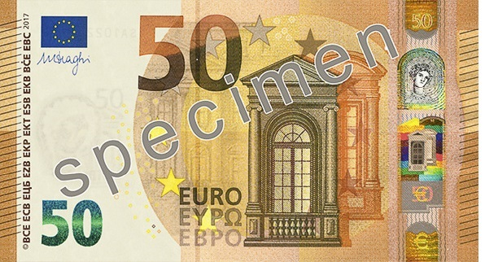
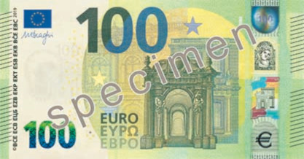
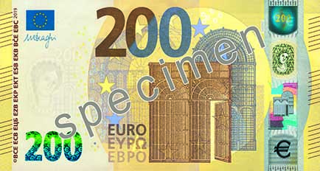
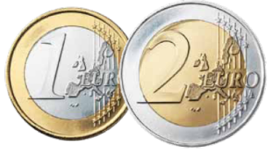
Vanaf januari 2002 betalen we in Nederland en in veel andere Europese landen met de euro.
Muntgeld
Bankbiljetten

Slide 11
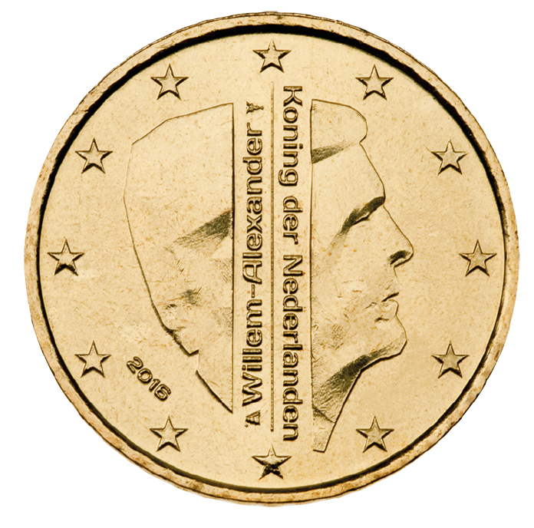
Iedere munt heeft twee zijdes. Op de achterzijde staat de waarde van de munt.
Alle eurolanden mogen zelf beslissen hoe de voorzijde eruit ziet. Nederland heeft gekozen voor het portret van het staatshoofd.

Slide 12
Het juiste antwoord op vraag 1:
Het portret
van Koning Willem-Alexander

Slide 13
Bankbiljetten hebben ook twee zijdes. Deze zijn in ieder euroland hetzelfde.
Als je goed kijkt, voelt en kantelt zie je dat er echtheidskenmerken in en op het bankbiljet zijn aangebracht.
Dit wordt gedaan zodat biljetten moeilijker na te maken zijn.

Slide 14
Het juiste antwoord op vraag 2:
Groen

Slide 15
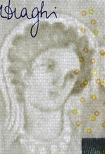
Kijken
Als je een biljet tegen het licht houdt, is het watermerk zichtbaar.

Slide 16
Kijken
Als je het biljet tegen het licht houdt, is de donkere veiligheidsdraad zichtbaar.

Slide 17
Het juiste antwoord op vraag 3:
Je kunt 2 echtheidskenmerken ontdekken.

Slide 18
De Nederlandsche Bank (DNB) zorgt samen met andere banken voor een goede beveiliging van de bankbiljetten.
Maar DNB doet nog veel meer. Ook voor jouw geldzaken.

Slide 19
Zoals:
Zorgen voor genoeg en schone bankbiljetten.
Alle banken goed in de gaten houden.
Zorgen dat alle betaalsystemen veilig en betrouwbaar zijn.

Slide 20
En… Ze beheren ook de goudvoorraad van Nederland. DNB beheert ruim 600 ton goud. Dat is 600.000 kilo in de vorm van goudstaven.
Wist je dat maar een gedeelte van dit goud in Nederland ligt? Het meeste Nederlandse goud ligt in Amerika.

Slide 21
Het juiste antwoord op vraag 4:
Ruim 600 ton goud.

Slide 22
Als je boodschappen gaat halen kun je ontdekken dat er prijsverschillen zijn.
Er zijn verschillende supermarkten, er zijn verschillende merken en er zijn soms aanbiedingen.

Slide 23
De prijs is afhankelijk van de kosten.
Als een bakker een brood bakt heeft hij kosten om het deeg te maken. Maar ook kosten zoals:
Energie;
Huur;
Salaris.
Alle kosten samen bepalen de prijs van een artikel.

Slide 24
En dan zijn er nog merken. Hierdoor kunnen er ook prijsverschillen zijn.
Bijvoorbeeld bij een pak melk. Je hebt pakken voor € 0,88 maar ook van € 1,29.
Welke prijs had jij opgeschreven?

Slide 25
Als je rijk wilt worden, is het belangrijk dat je goed kunt omgaan met geld. Dat je er voor zorgt dat je niet teveel geld uitgeeft. Vind je zelf dat je goed kunt omgaan met geld?
Kun jij
met geld omgaan?

Slide 26
Pak je werkblad.
Je krijgt weer 5 vragen
die je mag beantwoorden.
Zijn jullie er klaar voor?

Slide 27
Vraag 6
Krijg je zakgeld of klusjesgeld?

Slide 28
Vraag 7
Heb jij afspraken gemaakt met jouw ouders over wat je mag doen met je geld?

Slide 29
Vraag 8
Weet jij precies hoeveel geld jij thuis in je spaarpot hebt? Hoeveel?

Slide 30
Vraag 9
Waar ben je op dit moment voor aan het sparen?

Slide 31
Vraag 10
Wat zou jij doen met 1.000 euro?

Slide 32
En kun je goed met geld omgaan?
We zullen samen de vragen doornemen.

Slide 33
Vraag 6:
Krijg jij zakgeld of klusjesgeld?

Slide 34
Vraag 7: Heb jij afspraken gemaakt met je ouders?
Het is wel verstandig . Dan weet je wat je van je geld mag en moet betalen.
Enne… als je zakgeld krijgt is het ook goed om af te spreken wat er gebeurt als zij vergeten om jou je zakgeld te geven!

Slide 35
Vraag 8: Weet jij precies hoe rijk je bent?
Het is belangrijk dat je weet hoeveel geld je bezit zodat je weet hoeveel je kunt uitgeven. Ga thuis maar eens tellen. Misschien ben je rijker dan je denkt!

Slide 36
Vraag 9: Ben je ergens voor aan het sparen? Hoe duur is het artikel? En moet je nog lang sparen?
Spaartijd: prijs van het artikel / het zakgeldbedrag per week.

Slide 37
Vraag 10: Wat zou jij doen met 1.000 euro? Wist je dat je voor 1.000 euro bijvoorbeeld:
100.000 paperclips kunt kopen of
30 treinkaartjes naar Parijs of
1 luxe laptop.

Slide 38
Als je rijk wilt worden, is het belangrijk om de juiste beslissingen te nemen. Want iedere beslissing die je neemt heeft een (financieel) gevolg. Wat vind je van de volgende uitspraken?
Eens
of oneens?

Slide 39
Pak je werkblad.
Je krijgt 5 vragen
die je mag beantwoorden met ja of nee.
Zijn jullie er klaar voor?

Slide 40
Vraag 11
Sparen vind ik belangrijk.

Slide 41
Vraag 12
Ik wil zo snel mogelijk gaan werken.

Slide 42
Vraag 13
Ik mag zelf bepalen wat ik met mijn geld doe.

Slide 43
Vraag 14
Als ik geld tekort kom, leen ik van mijn ouders.

Slide 44
Vraag 15
Als ik iets wil ga ik meteen naar de winkel om het te kopen.

Slide 45
Vind je het moeilijk om te kiezen?
We nemen samen de antwoorden door.

Slide 46
Vraag 11: Vind jij sparen belangrijk?
Slim als je nu al bezig bent met je toekomst. Maar dat betekent natuurlijk niet dat je nooit iets mag uitgeven. Geniet ook nu al van je geld.

Slide 47
Vind je sparen niet zo belangrijk? Jij bent een echte genieter van het leven. Het betekent wel dat als je spontaan een cadeau wilt kopen, je geen geld gespaard hebt daarvoor.
Het is best prettig om geld achter de hand te hebben.

Slide 48
Vraag 12: Wil jij snel gaan werken?
Hoe vroeger je gaat werken, hoe eerder je een vast salaris per maand krijgt. Daar kan je leuke dingen mee doen.

Slide 49
Vraag 13: Ik wil zelf bepalen wat ik met mijn geld doe.
Goed met geld omgaan is echt niet makkelijk. Nu niet en later niet.
Wist je dat scholieren gemiddeld 75 euro schuld hebben?

Slide 50
Vraag 14:
Als ik geld tekort kom, leen ik van mijn ouders. Heb je eens ingevuld?
Dat is natuurlijk niet stoer. Als je zelf goed met geld wilt omgaan, moet je ook voor je eigen geld zorgen.

Slide 51
Vraag 15: Als ik iets wil ga ik meteen naar de winkel om het te kopen.
Is dit verstandig?

Slide 52
Stel jezelf vragen:
Heb je genoeg geld? Of moet je eerst sparen?
Heb je het echt nodig?
Heb je het meteen nodig?
Kan je het tweedehands kopen?

Slide 53
Goed met geld omgaan is niet altijd gemakkelijk. Nu niet en ook in de toekomst niet. Iedere keuze die je maakt heeft namelijk gevolgen. Uiteindelijk bepalen de keuzes hoe ‘rijk’ je bent of wordt. Maar wat betekent rijk zijn eigenlijk voor jou?
Wat is rijk?

Slide 54
Pak je werkblad.
Je krijgt 5 vragen
die je mag beantwoorden.
Zijn jullie er klaar voor?

Slide 55
Vraag 16
Wist jij het antwoord op de vraag hoeveel geld je in je spaarpot hebt zitten?

Slide 56
Vraag 17
Wist jij het antwoord op de vraag hoe duur een pak melk is?

Slide 57
Vraag 18
Waar kies jij voor: 5 kilo snoep of helpen met klusjes in huis, waarbij je als beloning een week lang net zo laat mag opblijven als jij wilt?

Slide 58
Vraag 19
Waar kies jij voor: een nieuwe mobiel of een uitje met je hele klas?

Slide 59
Vraag 20
Wanneer vind jij dat je rijk bent?

Slide 60
Als je ‘rijk’ wilt worden is het belangrijk om alles te weten over geld.

Slide 61
De belangrijkste vraag is :
Wat betekent rijk
zijn voor jou?

Slide 62
Vragen?

